Slide 1
Computer Programming II
การเขียนโปรแกรมคอมพิวเตอร์2
LECTURE#2 Introduction to C Language
อ.สถิตย์ ประสมพันธ์
ภาควิชาวิทยาการคอมพิวเตอร์และสารสนเทศ
KMUTNB

Slide 2

ประวัติความเป็นมาของภาษาซี
ค.ศ. 1970 มีการพัฒนาภาษา B โดย Ken Thompson ซึ่งทำงานบนเครื่อง DEC PDP-7 ซึ่งทำงานบนเครื่องไมโครคอมพิวเตอร์ไม่ได้ และยังมีข้อจำกัดในการใช้งานอยู่ (ภาษา B สืบทอดมาจากภาษา BCPL ซึ่งเขียนโดย Marth Richards)
ค.ศ. 1972 Dennis M. Ritchie และ Ken Thompson ได้สร้างภาษา C เพื่อเพิ่มประสิทธิภาพภาษา B ให้ดียิ่งขึ้น ในระยะแรกภาษา C ไม่เป็นที่นิยมแก่นักโปรแกรมเมอร์โดยทั่วไปนัก
ค.ศ. 1978 Brian W. Kernighan และ Dennis M. Ritchie ได้เขียนหนังสือเล่มหนึ่งชื่อว่า The C Programming Language และหนังสือเล่มนี้ทำ ให้บุคคลทั่วไปรู้จักและนิยมใช้ภาษา C ในการเขียนโปรแกรมมากขึ้น แต่เดิมภาษา C ใช้ Run บนเครื่องคอมพิวเตอร์ 8 bit ภายใต้ระบบปฏิบัติการ CP/M ของ IBM PC ซึ่งในช่วงปี ค. ศ. 1981 เป็นช่วงของการพัฒนาเครื่องไมโครคอมพิวเตอร์ ภาษา C จึงมี บทบาทสำคัญในการนำ มาใช้บนเครื่อง PC ตั้งแต่นั้นเป็นต้นมา และมีการพัฒนาต่อมาอีกหลาย ๆ ค่าย ดังนั้นเพื่อกำหนดทิศทางการใช้ภาษา C ให้เป็นไปแนวทางเดียวกัน ANSI (American National Standard Institute) ได้กำหนดข้อตกลงที่เรียกว่า 3J11 เพื่อสร้างภาษา C มาตรฐานขึ้นมา เรียนว่า ANSI C
ค.ศ. 1983 Bjarne Stroustrup แห่งห้องปฏิบัติการเบล (Bell Laboratories) ได้พัฒนาภาษา C++ ขึ้นรายละเอียดและความสามารถของ C++ มีส่วนขยายเพิ่มจาก C ที่สำคัญ ๆ ได้แก่ แนวความคิดของการเขียนโปรแกรมแบบ OOP (Object Oriented Programming) ซึ่งเป็นแนวคิดการเขียนโปรแกรมที่เหมาะกับการพัฒนาโปรแกรมขนาดใหญ่ที่มีความสลับซับซ้อนมาก มีข้อมูลที่ใช้ในโปรแกรมจำนวนมาก จึงนิยมใช้เทคนิคของการเขียนโปรแกรมแบบ OOP ในการพัฒนาโปรแกรมขนาดใหญ่ในปัจจุบันนี้
Computer Programming II

Slide 3
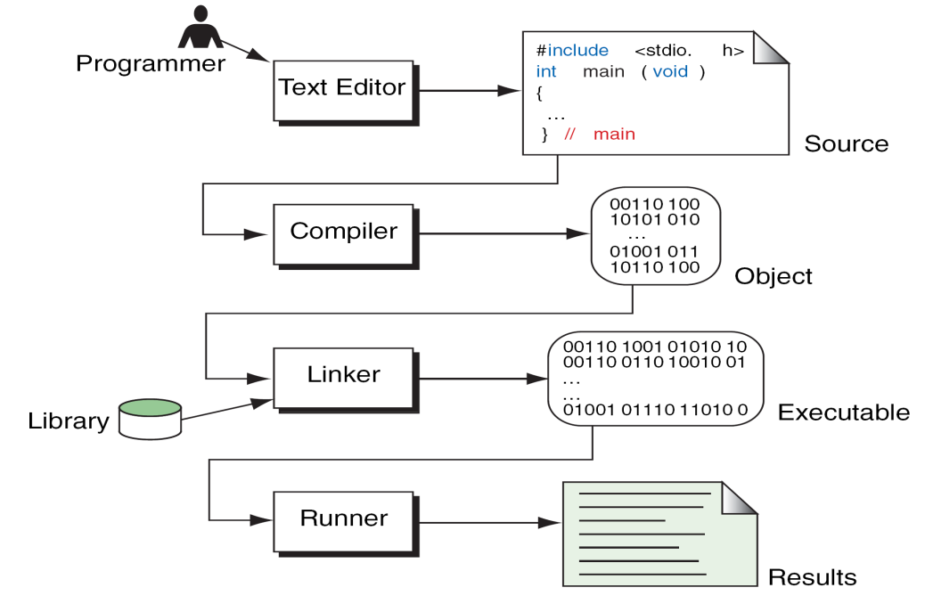
การคอมไพล์และลิงค์โปรแกรมในภาษาซี
Computer Programming II

Slide 4
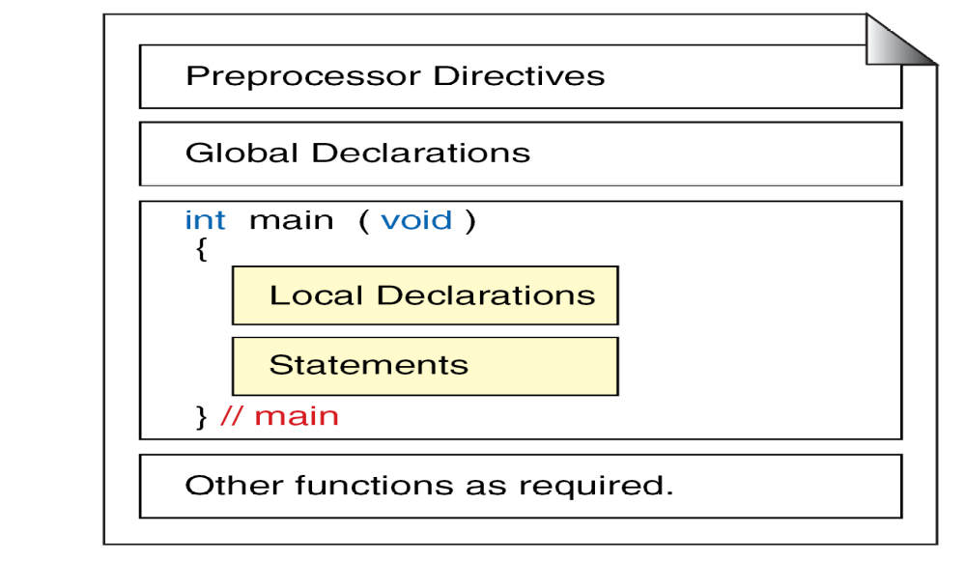
โครงสร้างโปรแกรมภาษาซี
Computer Programming II

Slide 5
โครงสร้างและลำดับการเขียนภาษาซี
คำสั่งตัวประมวลผลก่อน(Preprocessor statement)
รหัสต้นฉบับ (Source code) มีลำดับการเขียนดังนี้
  คำสั่งประกาศครอบคลุม (Global declaration statements)
  ต้นแบบฟังก์ชัน(function prototypes)
  ฟังก์ชันหลัก(main function) มีฟังก์ชันเดียว
  ฟังก์ชัน(functions) มีได้หลายฟังก์ชัน
  คำสั่งประกาศตัวแปรเฉพาะที่(Local declaration statements)
หมายเหตุ(Comment) สามารถแทรกไว้ที่ใดก็ได้ภายในโปรแกรม
Computer Programming II

Slide 6
รหัสต้นฉบับ (Source code)
/* This program demonstrates function calls by calling a small function to multiply two numbers.
Written by:
Date:
*/
#include <stdio.h>
int multiply (int num1, int num2);
int main (void)
{
int multiplier;
int multiplicand;
int product;
printf("Enter two integers: ");
scanf ("%d%d", &multiplier, &multiplicand);
product = multiply (multiplier, multiplicand);
printf("Product of %d & %d is %d\n",
multiplier, multiplicand, product);
return 0;
} // main
/* =================== multiply=================
Multiples two numbers and returns product.
Pre num1 & num2 are values to be multiplied
Post product returned
*/
int multiply (int num1, int num2)
{
// Statements
return (num1 * num2);
} // multiply
// Function Declarations
// main function
// Local Declarations
// function
ผลลัพธ์จากการประมวลผลโปรแกรม
Enter two integers: 17 21
Product of 17 & 21 is 357
Computer Programming II

Slide 7
โครงสร้างและลำดับการเขียนภาษาซี
/* The greeting program. This program demonstrates
some of the components of a simple C program.
Written by: your name here
Date: date program written
*/
#include <stdio.h>
int main (void)
{
// Local Declarations
// Statements
printf("Hello World!\n");
return 0;
} // main
ผลลัพธ์จากการประมวลผลโปรแกรม
Hello World!
Computer Programming II

Slide 8
โครงสร้างและลำดับการเขียนภาษาซี
/* This program reads two integers from the keyboard
and prints their product.
Written by:
Date:
*/
#include <stdio.h>
int main (void)
{
// Local Definitions
int number1;
int number2;
int result;
// Statements
scanf ("%d", &number1);
scanf ("%d", &number2);
result = number1 * number2;
printf ("%d", result);
return 0;
} // main
ผลลัพธ์จากการประมวลผลโปรแกรม
5 25
125
Computer Programming II

Slide 9
คำสั่งตัวประมวลผลก่อน (Preprocessor statement)
ตัวประมวลผลก่อน (Preprocessor) คือ ส่วนที่คอมไพเลอร์จะต้องทำก่อนทำการแปลโปรแกรม คำสั่งของตัวประมวลผลก่อนจะนำหน้าด้วยเครื่องหมาย # มีคำสั่งต่างๆ ต่อไปนี้
#include #define #if #program
#endif #error #ifndef #undef
#elif #else #ifdef
Computer Programming II

Slide 10
คำสั่งตัวประมวลผลก่อน (Preprocessor statement)
#include ทำหน้าที่แจ้งให้คอมไพเลอร์อ่านไฟล์อื่นเข้ามาแปลร่วมด้วย มีรูปแบบดังนี้
#include <filename> หรือ #include ″filename″
เช่น
#include <dos.h> อ่านไฟล์ dos.h จากไดเร็คทรอรีที่กำหนด
#include ″sample.h″ อ่านไฟล์ sample.h จากไดเร็คทรอรีปัจจุบันหรือที่กำหนด
#include ″stdio.h″ อ่านไฟล์ stdio.h จากไดเร็คทรอรีปัจจุบันหรือที่กำหนด
Computer Programming II

Slide 11
คำสั่งตัวประมวลผลก่อน (Preprocessor statement)
#define ทำหน้าที่ใช้กำหนดค่าคงที่ ที่เป็นชื่อแทน คำ นิพจน์ คำสั่ง หรือคำสั่งหลายคำสั่ง มีรูปแบบการใช้งานดังนี้
#define ชื่อตัวแปร (ชื่อที่ใช้แทน) ค่าที่ต้องการกำหนด
เช่น
#define TWO 2 กำหนดตัวแปร TWO แทนค่า 2
#define PI 3.141592654 กำหนดตัวแปร PI แทนค่า 3.141592654
Computer Programming II

Slide 12
หมายเหตุ (Comment)
สามารถแทรกไว้ที่ใดก็ได้ภายในโปรแกรม ภาษาซีนิยมการเขียนข้อความอธิบายการทำงานในส่วนต่างๆ ของโปรแกรมเพื่อให้เข้าใจและอ่านโปรแกรมง่ายขึ้น การเขียนอธิบายจะใช้เครื่องหมาย /* และ */ คร่อมข้อความที่ต้องการอธิบาย
/* …….ข้อความที่ต้องการอธิบาย…….*/
แต่ถ้าต้องการเขียนอธิบายหลายๆบรรทัดจะเขียนได้ดังนี้
/* …………………………… ……….……………….
………. ข้อความที่ต้องการอธิบาย……….
…………………………………………..*/
/* This program demonstrates three ways to use constants.
Written by:
Date:
*/
#include <stdio.h>
#define PI 3.1415926536
int main (void)
{
// Local Declarations
const double cPi = PI;
// Statements
printf("Defined constant PI: %f\n", PI);
printf("Memory constant cPi: %f\n", PI);
printf("Literal constant: %f\n", 3.1415926536);
return 0;
} // main
Computer Programming II

Slide 13
รูปแบบคำสั่งในภาษาซี
รูปแบบคำสั่งในภาษาซี มีกฏเกณฑ์ในการเขียนคำสั่ง ดังนี้
  คำสั่งทุกคำสั่งต้องเขียนด้วยอักษรตัวเล็กเสมอ เช่นคำสั่ง printf , scanf , for
  ทุกคำสั่งจะใช้เครื่องหมาย ; แสดงการจบของคำสั่ง เช่น printf(“Hello”) ;
  การเขียนคำสั่ง จะเขียนได้แบบอิสระ (Free Format) คือ สามารถเขียนหลายๆคำสั่งต่อกันได้ เช่น
printf(“Hello”); printf(“C Programming”); f = 3.414;
แต่เพื่อความเป็นระเบียบและอ่านง่าย ควรจะเขียน 1 คำสั่งต่อ 1 บรรทัด
Computer Programming II

Slide 14
ตัวแปร (Variable)
ชื่อเรียกแทนพื้นที่เก็บข้อมูลในหน่วยความจำ มีชนิดของข้อมูล หรือแบบของตัวแปรคือ char, int, long, float, double, unsigned int, unsigned long int
การกำหนดตัวแปร ทำได้ 2 แบบ คือ
  1. กำหนดไว้นอกกลุ่มคำสั่ง หรือฟังก์ชัน เรียกตัวแปรนี้ว่า Global Variable กำหนดไว้นอกฟังก์ชัน ใช้งานได้ทั้งโปรแกรม มีค่าเริ่มต้นเป็น 0 (กรณีไม่ได้กำหนดค่าเริ่มต้น)
  2. กำหนดไว้ในกลุ่มคำสั่ง หรือฟังก์ชัน เรียกตัวแปรนี้ว่า Local Variable กำหนดไว้ภายในฟังก์ชัน ใช้งานได้ภายในฟังก์ชันนั้น และไม่ถูกกำหนดค่าเริ่มต้นโดยอัตโนมัติ
ชนิดตัวแปร ชื่อตัวแปร , ชื่อตัวแปร, ชื่อตัวแปร,.....;
Computer Programming II

Slide 15
กฎการตั้งชื่อตัวแปร การตั้งชื่อตัวแปร
มีข้อกำหนดดังนี้
  ประกอบด้วย a ถึง z, 0 ถึง 9 และ _ เท่านั้น
  อักขระตัวแรกต้องเป็น a ถึง z และ _
  ห้ามใช้ชื่อเฉพาะ
  ตัวพิมพ์ใหญ่ ตัวพิมพ์เล็ก มีความหมายที่แตกต่างกัน (Case sensitive)
  ยาวสูงสุดไม่เกิน 31 ตัวอักษร
Computer Programming II

Slide 16
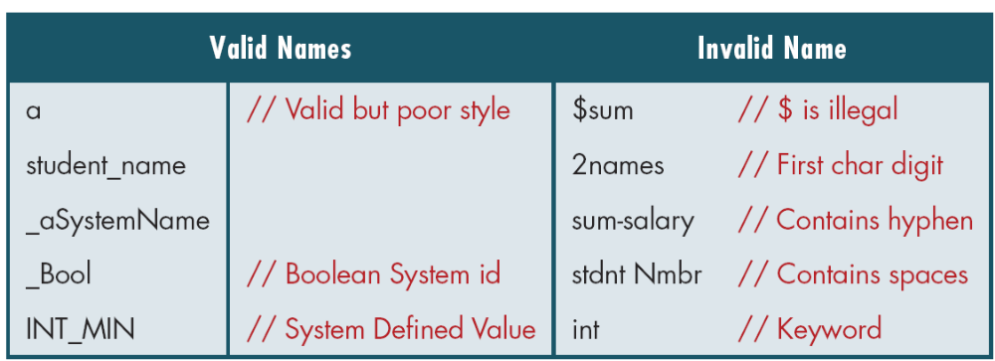
ตัวอย่างของการตั้งชื่อตัวแปรที่ถูกต้องและไม่ถูกต้อง
Computer Programming II

Slide 17
กลุ่มคำในภาษาซี
คำสงวน (Keywords)
  คำที่ภาษาซีกำหนดไว้ก่อนแล้ว เพื่อใช้งาน ได้แก่
auto | default | float | register | struct | volatile | break | void
do | for | extern | const | long | return | static | enum
goto | short | char | int | sizeof | case | while | continue
union | unsigned | typedef | if | else
Computer Programming II

Slide 18
กลุ่มคำในภาษาซี
คำที่ผู้ใช้ตั้งขึ้นใหม่ (User Defines words)
กลุ่มอักษรที่นิยามขึ้นใช้ในโปรแกรม โดยผู้เขียนโปรแกรมกำหนดขึ้นเอง มีข้อกำหนดดังนี้
  ตัวอักษรภาษาอังกฤษตัวพิมพ์เล็กและตัวพิมพ์ใหญ่ภาษาซีถือว่าเป็นคนละตัวกัน เช่น Area และ area เป็นตัวแปรคนละตัวกัน
  ตัวอักษรตัวแรกต้องเป็นตัวอักษรหรือ _ จะเป็นตัวเลขไม่ได้
  ตัวอักษรที่ไม่ใช่ตัวแรกจะเป็นตัวอักษรหรือ _ หรือตัวเลขก็ได้
  ก่อนการใช้ชื่อใดๆ ต้องนิยามก่อนเสมอ
  ห้ามตั้งชื่อซ้ำกับคำสงวน
  ภายในกลุ่มคำสั่ง สามารถกำหนดชื่อขึ้นใหม่ได้ ชื่อนั้นจะถูกใช้งานภายในกลุ่มคำสั่ง และกลุ่มคำสั่งที่ย่อยลงไปเท่านั้น หากชื่อในกลุ่มคำสั่งไปซ้ำกับที่นิยามไว้ภายนอก จะถือเอาชื่อที่นิยามใหม่เป็นหลัก
  ความยาวชื่อจะขึ้นอยู่กับตัวแปรในภาษาซี สำหรับโปรแกรม Borland C ได้ 32 ตัวอักษร
Computer Programming II

Slide 19
ชนิดของข้อมูลในภาษาซี
ชนิด | ขนาดความกว้าง | ช่วงของค่า
char | 8 บิต | ASCII character (-128 ถึง 127)
unsigned char | 8 บิต | 0-255
int | 16 บิต | -32768 ถึง 32767
long int | 32 บิต | -2147483648 ถึง 2147483649
float | 32 บิต | 3.4E-38 ถึง 3.4E+38 หรือ ทศนิยม 6 ตำแหน่ง
double | 64 บิต | 1.7E-308 ถึง 1.7E+308 หรือ ทศนิยม 12 ตำแหน่ง
unsigned int | 16 บิต | 0 ถึง 65535
unsigned long int | 32 บิต | 0 ถึง 4294967296
การหาขนาดของชนิดตัวแปรต่าง ๆ จะใช้คำสั่ง sizeof(ประเภทข้อมูล) โดยลำดับขนาดของประเภทข้อมูลเรียงลำดับจากน้อยไปหามากมีดังนี้
sizeof (short) ≤ sizeof (int) ≤ sizeof (long) ≤ sizeof (long long)
Computer Programming II

Slide 20
ค่าคงที่ constant
ตัวอย่างค่าคงที่ | ชนิด | ความหมาย
255 | decimal int | จำนวนเต็มฐานสิบ
0xFF | hexadecimal int | จำนวนเต็มฐานสิบหก
0377 | octal int | จำนวนเต็มฐานแปด
255L หรือ 255l | long int | จำนวนเต็มฐานสิบแบบยาว
255U หรือ 255u | unsigned int | จำนวนเต็มฐานสิบไม่คิดเครื่องหมาย
0xFFUL | unsigned long int | เลขฐานสิบหกแบบยาวไม่คิดเครื่องหมาย
15.75E2 | floating point | เลขทศนิยมแบบยกกำลัง
-1.23 | floating point | เลขทศนิยมแบบค่าติดลบ
.123 | floating point | เลขทศนิยม
123F | floating point | เลขทศนิยม
′a′ | character | ตัวอักษร
″″ | string | ประโยค, ข้อความ
คือ ค่าของข้อมูลที่มีจำนวนแน่นอน เขียนได้ 3 ลักษณะ คือ
1 ค่าคงที่จำนวนเต็ม เขียนอยู่ในรูปตัวอักษร อาจมีเครื่องหมายลบนำหน้า
2 ค่าคงที่จำนวนจริง เขียนในรูปตัวเลขมีทศนิยม
3 ค่าคงทีที่หมายถึงรหัสตัวอักษร (ตัวอักษรถูกจำในรูปแบบตัวเลข ตามรหัส ASCII)
Computer Programming II

Slide 21
การแสดงผลข้อมูล
ฟังก์ชัน printf() เป็นฟังก์ชันจากคลังที่มาพร้อมกับตัวแปลโปรแกรมภาษาซีใช้สำหรับการแสดงผล มีรูปแบบดังนี้
printf(“สายอักขระควบคุม”, ตัวแปร);
1. สายอักขระควบคุมประกอบด้วย 3 ส่วนคือ
-ตัวอักขระที่จะแสดง
-รูปแบบการแสดงผล ขึ้นต้นด้วยเครื่องหมายเปอร์เซ็นต์(%)
-ลำดับหลีก (escape sequence)
2. ตัวแปร คือชื่อของตัวแปรที่จะแสดงผล (format specifies)
Computer Programming II

Slide 22
การกำหนดรูปแบบการแสดงผล
ขึ้นต้นด้วยเครื่องหมายเปอร์เซ็นต์(%) ตามด้วยอักขระ 1 ตัว หรือหลายตัวโดยที่อักขระมีความหมายดังนี้
อักขระ | ชนิดข้อมูล | รูปแบบการแสดงผล
c | char | อักขระเดียว
d | int | จำนวนเต็มฐานสิบ
o | int | จำนวนเต็มฐานแปด
x | int | จำนวนเต็มฐานสิบหก
f | float | จำนวนที่มีทศนิยมในรูปฐานสิบ
Computer Programming II

Slide 23
ลำดับหลีก(Escape sequence)
ลำดับหลีก | ผลการกระทำ
\n | ขึ้นบรรทัดใหม่ (new line)
\t | เลื่อนไปยังจุดตั้งระยะ tab ต่อไป
\a | เสียงกระดิ่ง (bell)
\b | ถอยไปหนึ่งที่ว่าง (backspace)
\f | ขึ้นหน้าใหม่ (form feed)
\\ | แสดงเครื่องหมายทับกลับหลัง (backslash)
\’ | แสดงเครื่องหมายฝนทอง (single quote)
\” | แสดงเครื่องหมายฟันหนู (double quote)
Computer Programming II

Slide 24
การแสดงค่าของตัวแปร
ชนิดข้อมูล | ชนิดตัวแปร | รูปแบบสำหรับ printf
จำนวนเต็ม | short integer long unsigned short unsigned int unsigned long | %hd หรือ %hi %d หรือ %i %ld หรือ %li %hu %u %lu
จำนวนจริง | float double | %f %lf
อักขระ สายอักขระ | char char s[] | %c %s
เลขฐาน | จำนวนเต็มฐาน 10 จำนวนเต็มฐาน 8 จำนวนเต็มฐาน 16 | %d %o %x
 | แสดงเครื่องหมาย % | %%
Computer Programming II

Slide 25
การจัดรูปแบบผลลัพธ์ printf()
“% | Flag | Maximum width | .Pecision | Size | Conversion code | ”
Flag คือ - หมายถึงการจัดให้ชิดซ้าย
+ ให้แสดงเครื่องหมาย + หน้าตัวเลข
Maximum width คือ จำนวนสดมภ์ที่จองสำหรับแสดงผลข้อมูล
Precision คือ จำนวนตัวเลขหลังจุดทศนิยม
Size คือ ชนิดตัวแปร เช่น long จะเป็น l
Computer Programming II

Slide 26
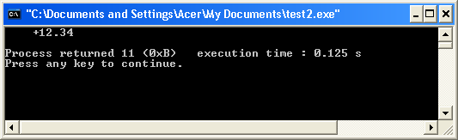

การจัดรูปแบบผลลัพธ์ printf()
“% | + | 10 | .2 |  | f | ”
#include <stdio.h>
main ( )
{
printf ("%+10.2f\n", 12.34);
}
 |  |  |  | + | 1 | 2 | . | 3 | 4
1 | 2 | 3 | 4 | 5 | 6 | 7 | 8 | 9 | 10
Computer Programming II

Slide 27
การจัดรูปแบบผลลัพธ์ printf()
Conversion code คือ การกำหนดชนิดข้อมูลในการแสดงผล
%d : พิมพ์ int ด้วยตัวเลขฐานสิบ
%o : พิมพ์ int ด้วยตัวเลขฐานแปด
%x : พิมพ์ int ด้วยตัวเลขฐานสิบหก
%f : พิมพ์ float, double แบบจุดทศนิยม (หกตำแหน่ง)
%e : พิมพ์ float, double แบบวิทยาศาสตร์ เช่น 1.23e+23
%c : พิมพ์ char ตัวอักษร 1 ตัว
%s : พิมพ์ข้อความ เช่น “Hello”
Computer Programming II

Slide 28
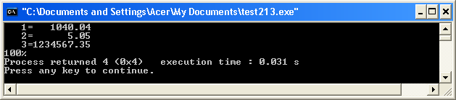
การจัดรูปแบบผลลัพธ์ printf()
#include <stdio.h>
main ( )
{
int a;
double b;
a=1;
b=1040.041;
printf ("%4i=%10.2f\n", a, b);
a=2;
b=5.05;
printf ("%4i=%10.2f\n", a, b);
a=3;
b=1234567.351;
printf ("%4i=%10.2f\n", a, b);
printf("100%%");
}
 |  |  | 1 | = |  |  |  | 1 | 0 | 4 | 0 | . | 0 | 4
 |  |  | 2 | = |  |  |  |  |  |  | 5 | . | 0 | 5
 |  |  | 3 | = | 1 | 2 | 3 | 4 | 5 | 6 | 7 | . | 3 | 5
1 | 2 | 3 | 4 | 5 | 6 | 7 | 8 | 9 | 10 | 11 | 12 | 13 | 14 | 15
Computer Programming II

Slide 29
การรับค่าข้อมูล
ฟังก์ชัน scanf()
เป็นฟังก์ชันจากคลังใช้ในการรับข้อมูลจากแป้นพิมพ์ โดยจะบอกเลขที่อยู่ของตัวแปรในหน่วยความจำ แล้วจึงนำค่าที่รับมาไปเก็บไว้ตามที่อยู่นั้น ฟังก์ชัน scanf() มีรูปแบบดังนี้
scanf(“%รูปแบบ”, &ตัวแปร);
โดยที่ & ตัวแปร หมายถึงเลขที่อยู่ (address) ของตัวแปรที่จะรับค่ามาเก็บในหน่วยความจำ
Computer Programming II

Slide 30
การรับค่าข้อมูล
การรับค่า scanf()
  ฟังก์ชัน scanf เป็นการรับข้อมูลจากแป้นพิมพ์ ต้อง #include <stdio.h> จึงจะสามารถใช้คำสั่ง scanf ได้
รูปแบบ
scanf("%รูปแบบ", &ตัวแปร);
เช่น การรับข้อมูลชนิด int แล้วไปเก็บไว้ในตัวแปร age
รูปแบบ
scanf("%d", &age);
สามารถรับข้อมูลที่ละหลายตัวแปรได้
รูปแบบ
scanf("%s %f", name, &GPAX);
การรับข้อมูล int float char ต้องมีเครื่องหมาย & แต่ string ไม่ต้องมี &
Computer Programming II

Slide 31
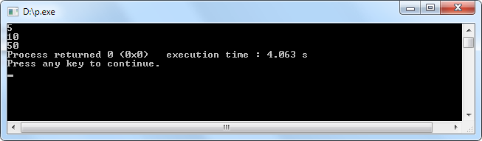
การรับค่าข้อมูล
/* This program reads two integers from the keyboard
and prints their product.
Written by:
Date:
*/
#include <stdio.h>
int main (void)
{
// Local Definitions
int number1;
int number2;
int result;
// Statements
scanf ("%d", &number1);
scanf ("%d", &number2);
result = number1 * number2;
printf ("%d", result);
return 0;
} // main
คำอธิบาย
#include <stdio.h> คือการบอกคอมไพล์เลอร์ให้นำไฟล์ stdio.h มารวมด้วย
main คือชื่อของฟังก์ชัน โปรแกรมจะเริ่มทำงานที่นี่ และเมื่อจบฟังก์ชัน main หมายถึงจบโปรแกรมด้วย
scanf ("%d", &number1); คือการใช้ฟังก์ชัน scanf รับค่าจากผู้ใช้เก็บใส่ในตัวแปร number1
result = number1 * number2; คือ ผลคูณของตัวเลขที่อยู่ในตัวแปร number1 และ number2 และเก็บลงในตัวแปร result
printf ("%d", result); คือการใช้ฟังก์ชัน printf พิมพ์ข้อความที่อยู่ในเครื่องหมาย ″ ″ ออกทางอุปกรณ์เอาท์พุทมาตรฐาน
return 0 คือ การคืนค่าไปยังโปรแกรมที่เรียกใช้ฟังก์ชัน main() ซึ่งจากตัวอย่างเป็นฟังก์ชัน main() ดังนั้น return 0 จึงหมายถึงการจบการทำงานของโปรแกรม
Computer Programming II

Slide 32
ฟังก์ชันอื่นๆ ที่ใช้ในการรับและแสดงข้อมูล
ฟังก์ชัน getchar ( ) เป็นฟังก์ชันที่ทำงานกับตัวอักษรโดยเฉพาะ
getchar ( ) เป็นฟังก์ชันที่ใช้รับข้อมูลเข้ามาทางแป้นพิมพ์ทีละ 1 ตัวอักษร โดยต้องกด enter ทุกครั้งเมื่อสิ้นสุดข้อมูล และข้อมูลที่ป้อนจะปรากฎให้เห็นบนหน้าจอภาพด้วย
รูปแบบ
ชื่อตัวแปร =getchar ( ) ;
ตัวอย่าง เครื่องจะรอรับข้อมูลจากแป้นพิมพ์ที่ผู้ใช้ป้อน จำนวน 1 ตัวอักษรเก็บไว้ในตัวแปร ch หลังจากที่ผู้ใช้ต้องกดปุ่ม enter เพื่อให้ฟังก์ชันรับค่าข้อมูล
#include<stdio.h>
main ( )
{
char ch;
ch=getchar ( );
}
Computer Programming II

Slide 33
ฟังก์ชันอื่นๆ ที่ใช้ในการรับและแสดงข้อมูล
ฟังก์ชัน getch ( )
getch ( ) เป็นฟังก์ชันที่ใช้รับข้อมูลที่เป็นตัวอักษร 1 ตัว เข้ามาทางแป้นพิมพ์ โดยเมื่อป้อน ข้อมูลเสร็จไม่ต้องกดปุ่ม enter และอักษรที่ป้อนเข้ามาจะไม่ปรากฎบนจอภาพ ต้อง #include <conio.h> จึงจะสามารถใช้ฟังก์ชัน getch ( ) ได้
รูปแบบ
ชื่อตัวแปร =getch ( ) ;
ตัวอย่าง เครื่องจะรอรับข้อมูลจากแป้นพิมพ์เข้ามา 1 ตัวเพื่อนำมาเก็บไว้ในตัวแปร x โดยผู้ใช้ไม่ต้องกด enter หลังจากที่ป้อนข้อมูลเสร็จแล้ว
#include <stdio.h>
main ( )
{
char x;
x = getch( ) ;
}
Computer Programming II

Slide 34
ฟังก์ชันอื่นๆ ที่ใช้ในการรับและแสดงข้อมูล
ฟังก์ชัน gets ( )
เป็นฟังก์ชันที่ใช้รับข้อมูลที่เป็นข้อความ (ตัวอักษรจำนวนหนึ่ง) จากแป้นพิมพ์เข้ามาเก็บไว้ในตัวแปร gets มาจากคำว่า get string
รูปแบบ
gets ( ชื่อตัวแปร ) ;
#include <stdio.h>
main( )
{
char name[10];
gets(name);
}
โดยรับค่าข้อความจากแป้นพิมพ์ ฟังก์ชันจะทำการใส่ ‘ \0 ‘ เอาไว้ที่ตัวสุดท้ายของข้อความ เพื่อแสดงการสิ้นสุดของข้อความที่รับเข้ามาเมื่อผู้ใช้กดปุ่ม enter
เครื่องจะจองที่ตัวแปรชุดที่ชื่อ name ซึ่งเป็นอักขระ ไว้ 10 ตัว และรอรับค่าที่เป็นข้อความเข้ามาเก็บไว้ในตัวแปรชุดที่ชื่อ nameได้ยาวไม่เกิน 9 ตัวอักษรเพื่อให้ name ตัวที่ 10 (ตัวสุดท้าย) เก็บ \0 เอาไว้
Computer Programming II

Slide 35
ฟังก์ชันอื่นๆ ที่ใช้ในการรับและแสดงข้อมูล
#include<stdio.h>
main ( )
{
char x;
x=getch ( ) ;
printf (“The result is \n”) ;
putchar ( x );
}
ฟังก์ชัน putchar( )
เป็นฟังก์ชันที่ใช้ให้คอมพิวเตอร์แสดงผลบนจอภาพทีละ 1 ตัวอักษร
รูปแบบ
putchar (ชื่อตัวแปร) ;
ลักษณะข้อมูลที่ป้อน
A
ผลลัพธ์
The result is
A
Computer Programming II

Slide 36
ฟังก์ชันอื่นๆ ที่ใช้ในการรับและแสดงข้อมูล
ฟังก์ชัน puts ( )
เป็นฟังก์ชันที่ใช้แสดงผลข้อมูลที่เป็นข้อความที่เก็บไว้ในตัวแปรชุดออกมาบนจอภาพ puts() มาจากคำว่า put string ใช้สำหรับพิมพ์สตริงออกทางจอภาพ
รูปแบบ
puts ( ชื่อตัวแปร ) ;
ตัวอย่าง เครื่องจะนำค่าที่เก็บในตัวแปรชุด name มาแสดงผลบนจอภาพ
#include <stdio.h>
main ( )
{
char name [10];
gets (name) ;
puts (name);
}
Computer Programming II

Slide 37
ฟังก์ชันอื่นๆ ที่ใช้ในการรับและแสดงข้อมูล
ฟังก์ชัน getche ( )
getche ( ) เป็นฟังก์ชันในการรับข้อมูล 1 ตัวอักษรโดยจะปรากฏตัวอักษรให้เห็นในการป้อนข้อมูล โดยไม่ต้องกด Enter การใช้ getche() จะต้องทำการ #include <conio.h> จึงจะสามารถใช้ getche() ได้
รูปแบบ
ชื่อตัวแปร = getche() ;
Computer Programming II

Slide 38

รหัส Ascii
Computer Programming II

